Slide 1
Адаптация целей устойчивого развития к условиям и приоритетам развития городов России. II- Ежегодная конференция
Роль крупного бизнеса в реализации Целей устойчивого развития в России
Елена Феоктистова
Управляющий Директор по корпоративной ответственности, устойчивому развитию и социальному предпринимательству
Российский союз промышленников и
предпринимателей (РСПП)
Москва 2018

Slide 2
Сравнение приоритетов компаний по работе с ЦУР в России и в мире
PWC – данные по 470 компаний из 17 стран за 2016 год.
РСПП – данные по нефинансовым отчетам компаний за 2016 год (учитывались только компании, указывающие информацию по ЦУР ООН в своих отчетах). Проанализировано 66 отчетов.

Slide 3
Распределение ответов компаний- участников опроса РСПП -2017

Slide 4
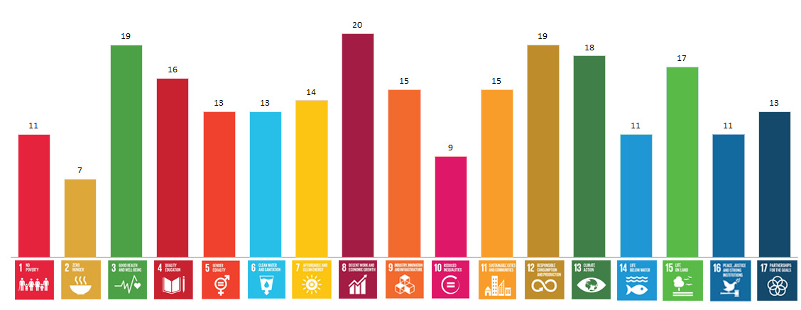
Приоритеты российских компаний в области ЦУР ООН , которые отмечены в нефинансовых отчетах
Наиболее часто упоминаемые ЦУР:
ЦУР 8. Достойная работа и экономический рост
ЦУР 3. Хорошее здоровье и благополучие
Цель 12: Обеспечение перехода к рациональным моделям потребления
и производства.
Цель 13: Принятие срочных мер по борьбе с изменением климата
и его последствиями

Slide 5
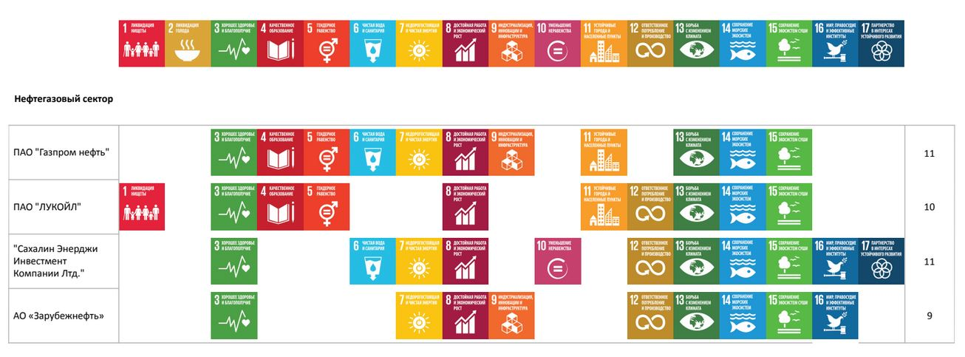
ЦУР, отмеченные в нефинансовых отчетах компаний нефтегазового сектора

Slide 6
Компании-лидеры российского бизнеса (2014 -2016 гг.)
рост объёмов выручки в среднем на 15–20 %, рост чистой прибыли в 2–5 раза (в рублёвом выражении);
в среднем каждый пятый житель трудоспособного возраста в городах присутствия работает на предприятиях компаний;
уровень зарплаты в среднем на 35–40 % выше, чем средний уровень зарплаты в их городах присутствия, и в 1,5 раза выше, чем в регионах, где расположены подразделения компаний.
рост объёма закупок товаров и услуг у местных предприятия малого и среднего бизнеса (вклад в экономику региона);

Slide 7
Сравнение среднемесячной заработной платы на предприятиях компаний – лидеров по индексам РСПП с данными по городам их присутствия – участникам Индекса УР городов
 | Отношение среднего уровня зарплаты на предприятии компаний-лидеров к среднему уровню по городу, % |  |  | Отношение среднего уровня З/П на предприятиях лидеров к среднему уровню в регионе %
город/компания | 2013 | 2014 | 2015 | 2014
Выкса/ОМК | 117,8 | 114.5 | 118.9 | 133.8
Ленинск-Кузнецкий/СУЭК | 148.0 | 141.2 | 142.7 | 156.3
Магнитогорск/ММК | 144.9 | 140.1 | 144.0 | 170.5
Мончегорск/ НорНикель (НН) | 134.8 | 139.6 | 143.4 | 132.3
Новотроицк/ Металлоинывест (МИ) | 123.4 | 125.6 | 126.2 | 135.0
Норильск/НН | 109.5 | 108.8 | 111.2 | 225.3
Старый Оскол/МИ | 141.0 | 141.8 | 144.4 | 163.8
Череповец/Северсталь | 135.2 | 141.5 | 139.1 | 208.0

Slide 8
Социальные проекты компаний-лидеров в регионах
рост расходов на социальные проекты для сотрудников и членов их семей (материальная помощь работникам, членам их семей и бывшим работникам, добровольное медицинское обеспечение и медицинское обслуживание и др.);
в структуре внешних социальных расходов преобладают проекты по развитию социальной инфраструктуры – образования, здравоохранения, культуры и спорта, поддержки малого и среднего бизнеса и социального предпринимательства, охраны окружающей среды и природоохранных объектов;
развитие партнёрских проектов с федеральными органами власти, бизнес-партнерами и НКО.

Slide 9
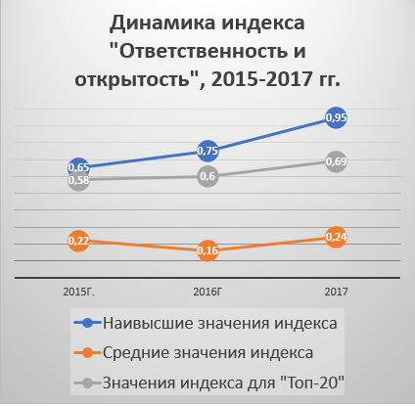
Индексы РМПП в области устойчивого развития

Slide 10
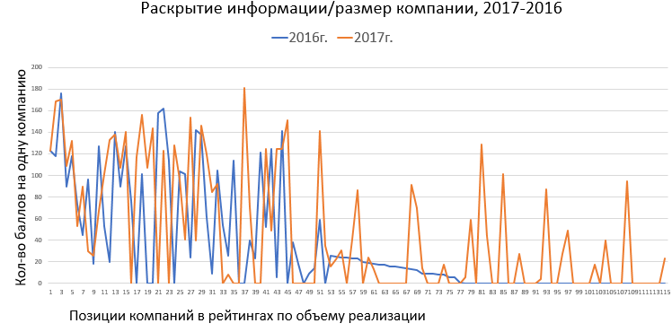
Индексы РМПП в области устойчивого развития

Slide 11
Лидеры по индексам РСПП в области устойчивого развития
Индекс «Ответственность и открытость» «АЛРОСА», «Аэрофлот», «Газпром», «ЕвроХим», «Зарубежнефть», КАМАЗ, МТС, НОВАТЭК, НЛМК, «Норильский никель», «ИнтерРАО», «ЛУКОЙЛ», «Металлоинвест», «Росатом», «Роснефть», «РУСАЛ», РЖД, «Российские сети», «Ростелеком», «РусГидро», СИБУР, АФК «Система», «Северсталь», СУЭК, «Сбербанк», «Сахалин Энерджи», «Татнефть», «Транснефть», «Уралкалий»
Индекс «Вектор устойчивого развития»
«АЛРОСА», «Газпром»,
«ЕвроХим», «Зарубежнефть», КАМАЗ, МТС, НЛМК, «Норильский никель», «ИнтерРАО», «ЛУКОЙЛ», «Металлоинвест», «Росатом», «Роснефть», «РУСАЛ», РЖД, «Ростелеком», СИБУР, АФК «Система», «Северсталь», СУЭК, «Сбербанк», «Сахалин Энерджи», «Транснефть», «Уралкалий»

Slide 12
Информация на Интернет-сайте РСПП
Российский союз промышленников и предпринимателей (РСПП):
http://www.rspp.ru
http://рспп.рф
СПАСИБО ЗА ВНИМАНИЕ!

